Slide 1
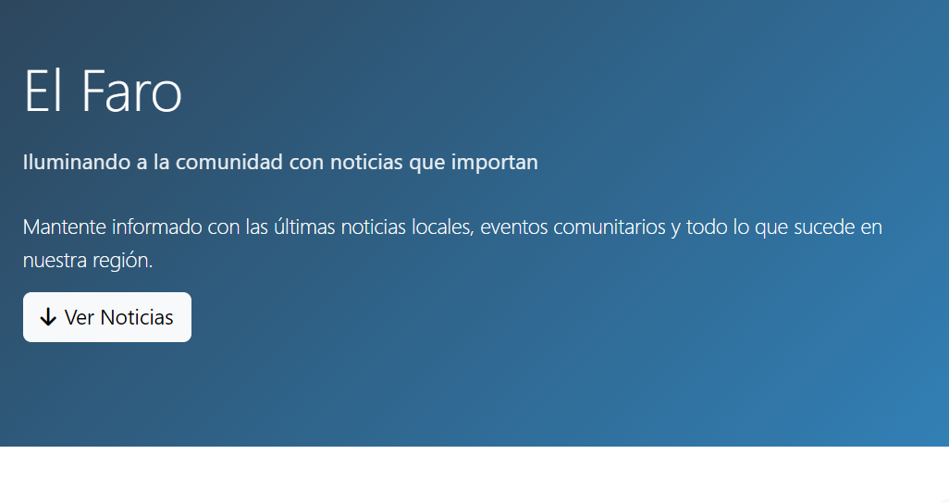
"ACTUALIZACIÓN "EL FARO"
Maximiliano Galindo Díaz
Aplicaciones para internet Semana 7 28 de septiembre

Slide 2
Objetivos del tutorial
Criterios: • Determina requerimientos de usuario para modelado de base de datos
• Determina estructura de base de datos según análisis de requerimientos
Resultados de aprendizaje:
Diseñar diagrama ER a partir de requisitos
Implementar modelos CodeIgniter 4 con Active Record
Crear relaciones 1:N entre tablas MySQL
Desarrollar operaciones CRUD completas

Slide 3
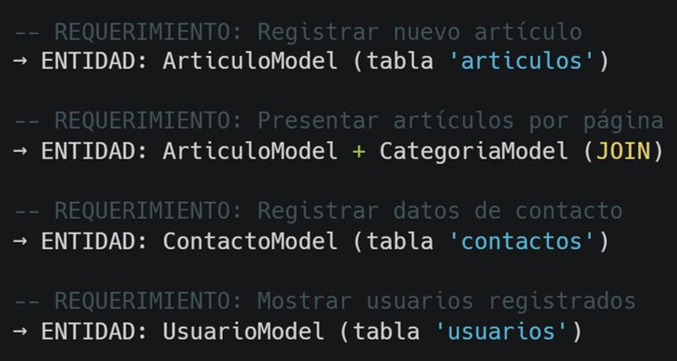
PASO 1 - Análisis de Requerimientos → Entidades
Ejercicio práctico:
Mostrar cómo cada requisito funcional se mapea a una entidad
Identificar atributos necesarios para cada entidad

Slide 4
PASO 2 - Diseño del Modelo Entidad-Relación (CON RELACIONES)
USUARIOS
(1)
ARTICULOS
(N)
CATEGORIAS
(N)
(1)
(1)
CONTACTOS

Slide 5
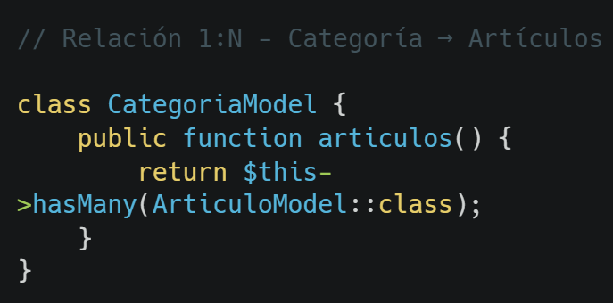
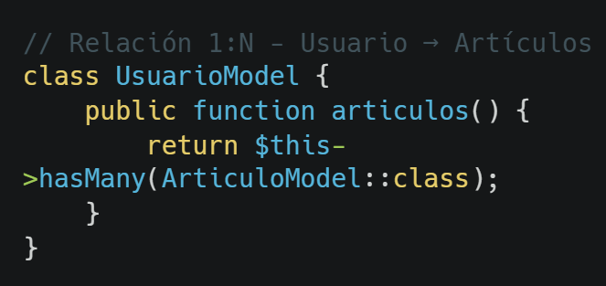
Relaciones identificadas:

Slide 6
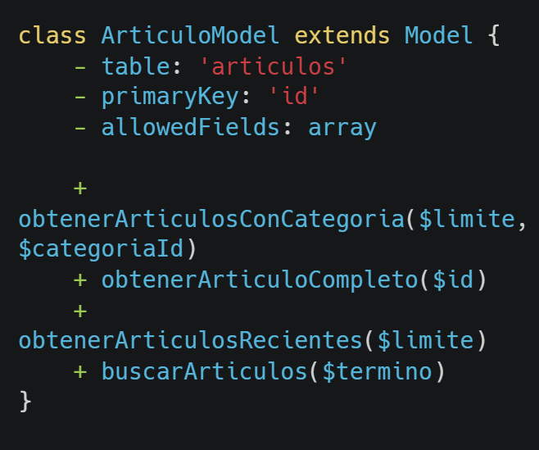
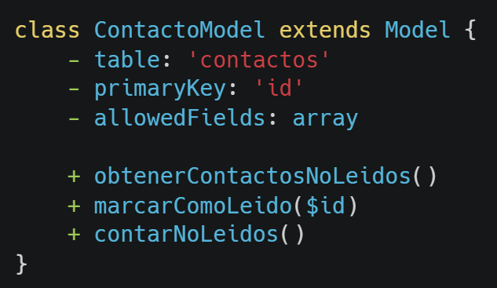
Diagrama de clases (parte 2)

Slide 7
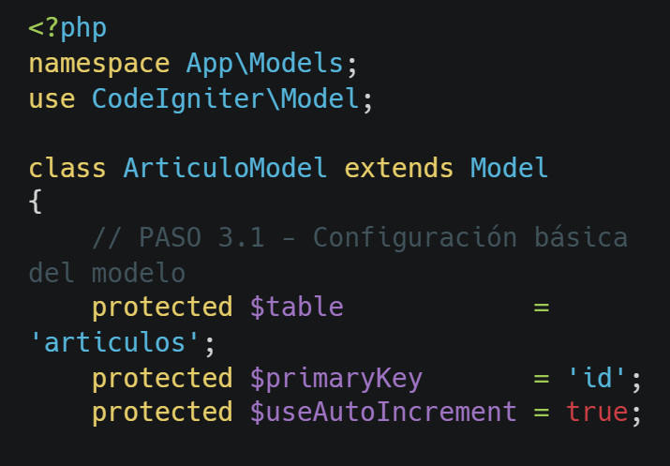
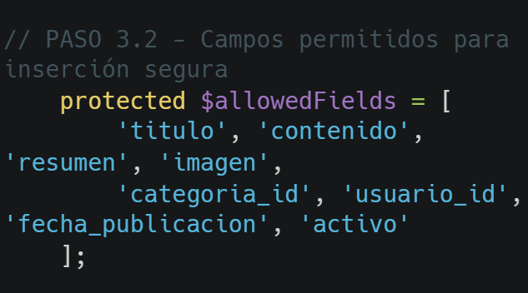
PASO 3: Implementación de ArticuloModel.php

Slide 8
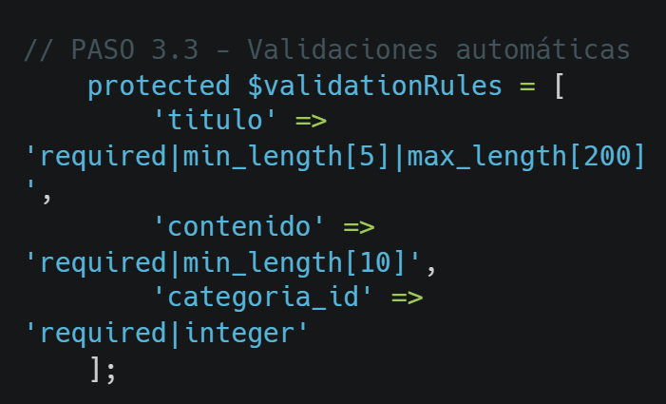
Implementación de ArticuloModel.php (parte 2)
Explicación de cada sección:
¿Por qué usar $allowedFields? (seguridad)
¿Cómo funcionan las $validationRules? (validación automática)
¿Qué es $primaryKey? (clave primaria)

Slide 9
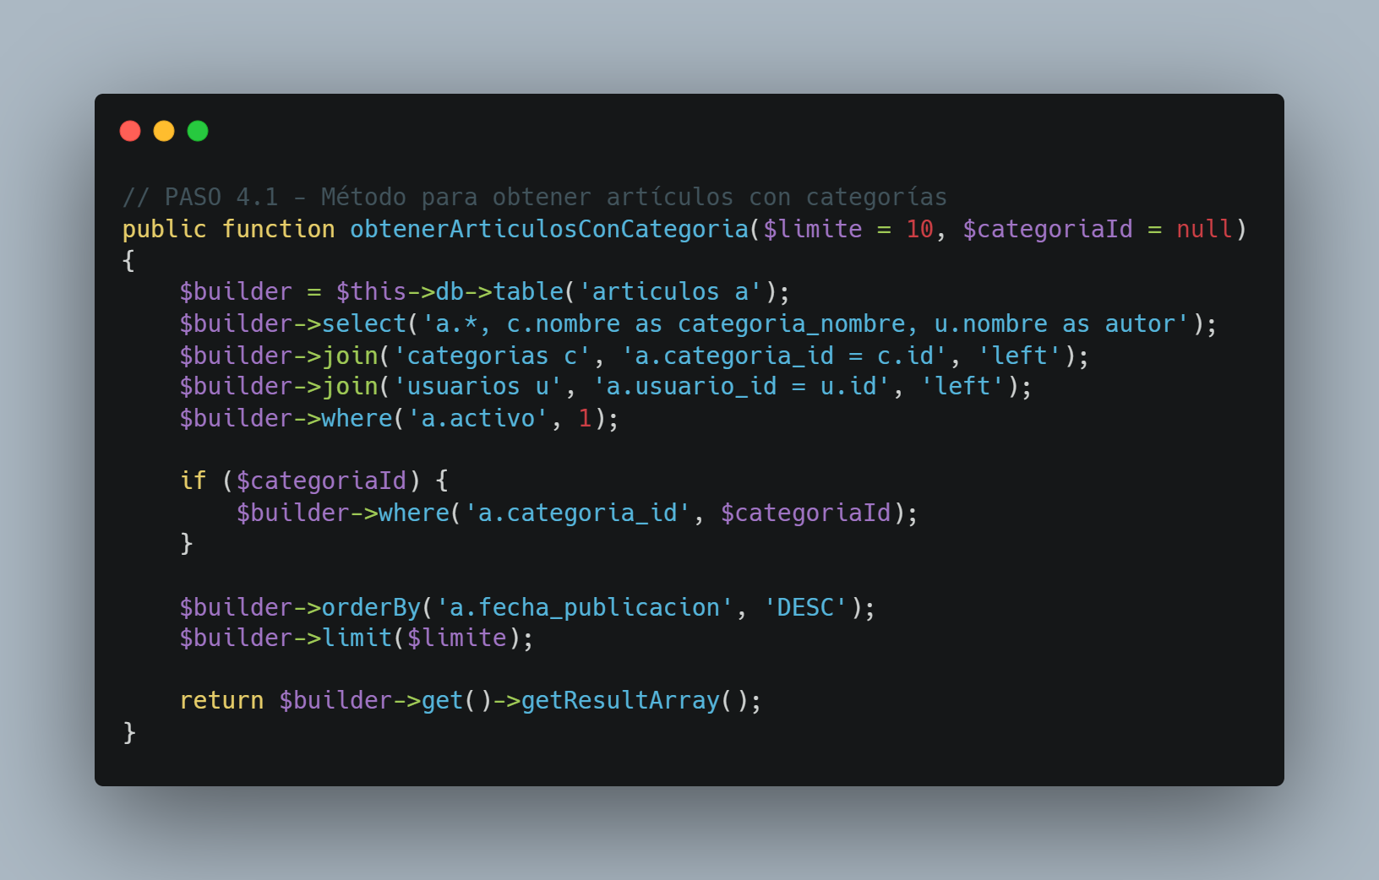
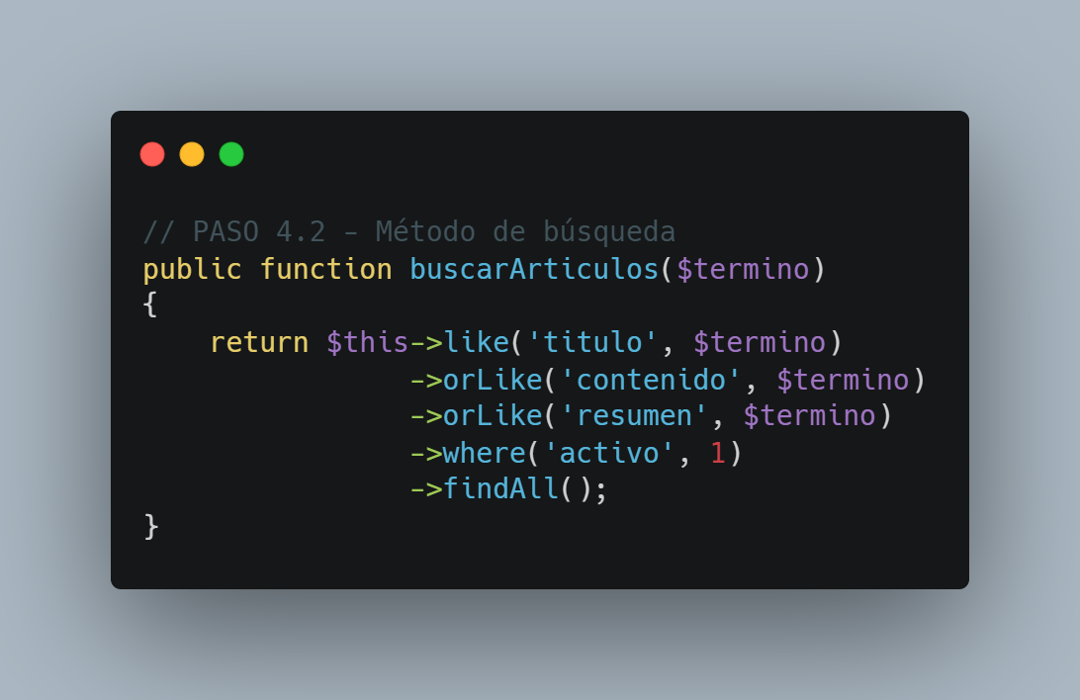
PASO 4 - Métodos Personalizados de ArticuloModel (OPERACIONES AVANZADAS)
Explicación de cada sección:
¿Por qué usar $allowedFields? (seguridad)
¿Cómo funcionan las $validationRules? (validación automática)
¿Qué es $primaryKey? (clave primaria)

Slide 10
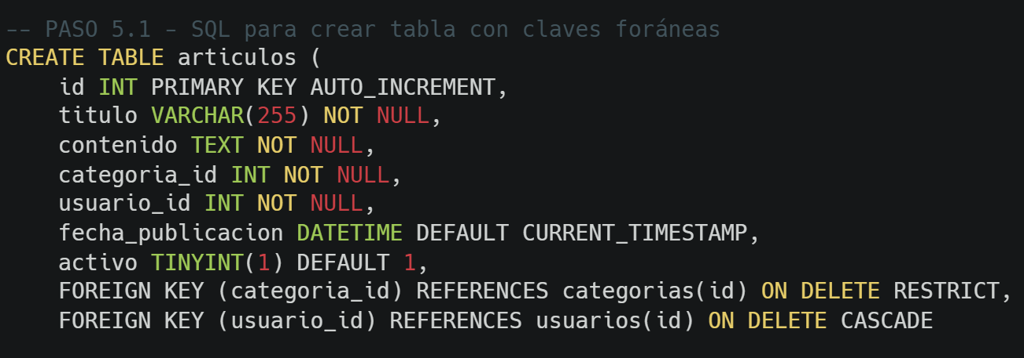
PASO 5 - Implementación de Relaciones entre Modelos
Implementación de relaciones 1:N:

Slide 11
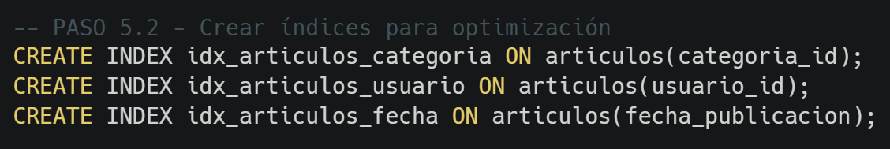
Explicación de CONSTRAINTS:
ON DELETE RESTRICT vs ON DELETE CASCADE
Importancia de los índices para rendimiento
Cómo verificar relaciones en phpMyAdmin

Slide 12
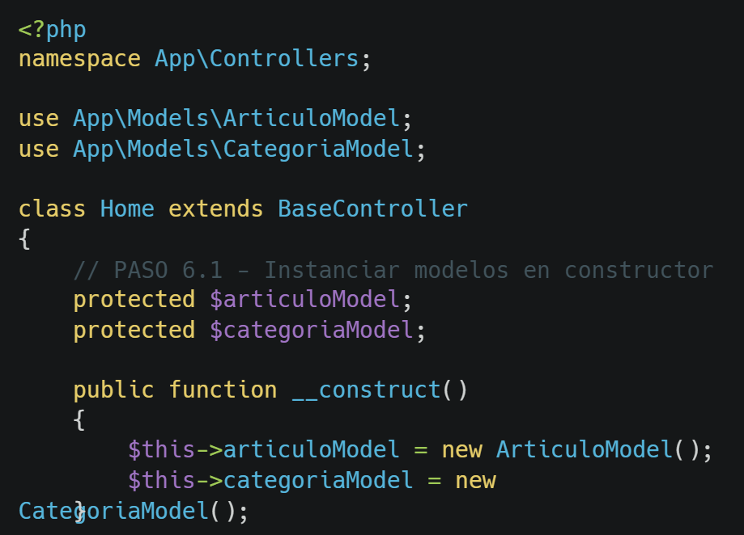
PASO 6 - Uso del Modelo en Controladores (INTEGRACIÓN MVC)
Ejemplo práctico en Home controller:

Slide 13
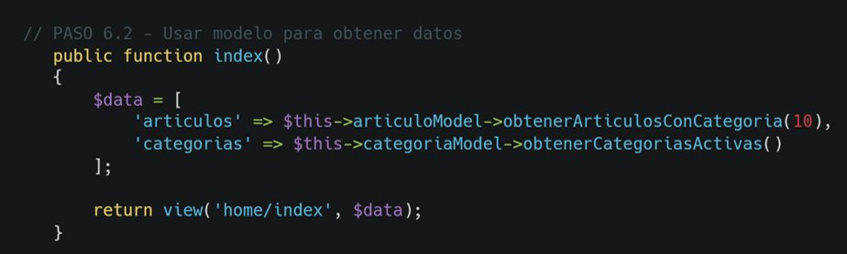

Slide 14
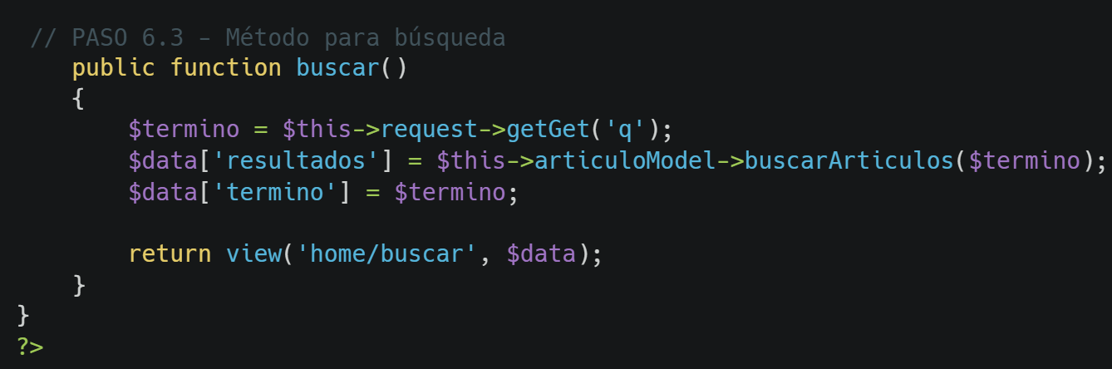
Explicación de CONSTRAINTS:
ON DELETE RESTRICT vs ON DELETE CASCADE
Importancia de los índices para rendimiento
Cómo verificar relaciones en phpMyAdmin

Slide 15
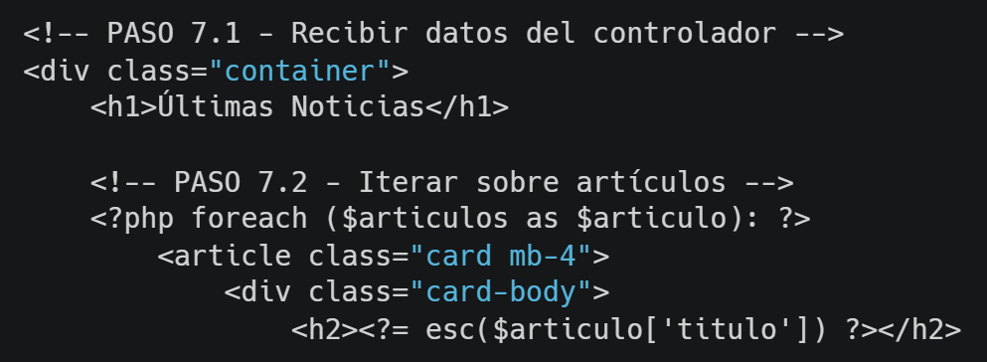
PASO 7 - Vista que Utiliza Datos del Modelo (FRONTEND)
Código de vista home/index.php:

Slide 16
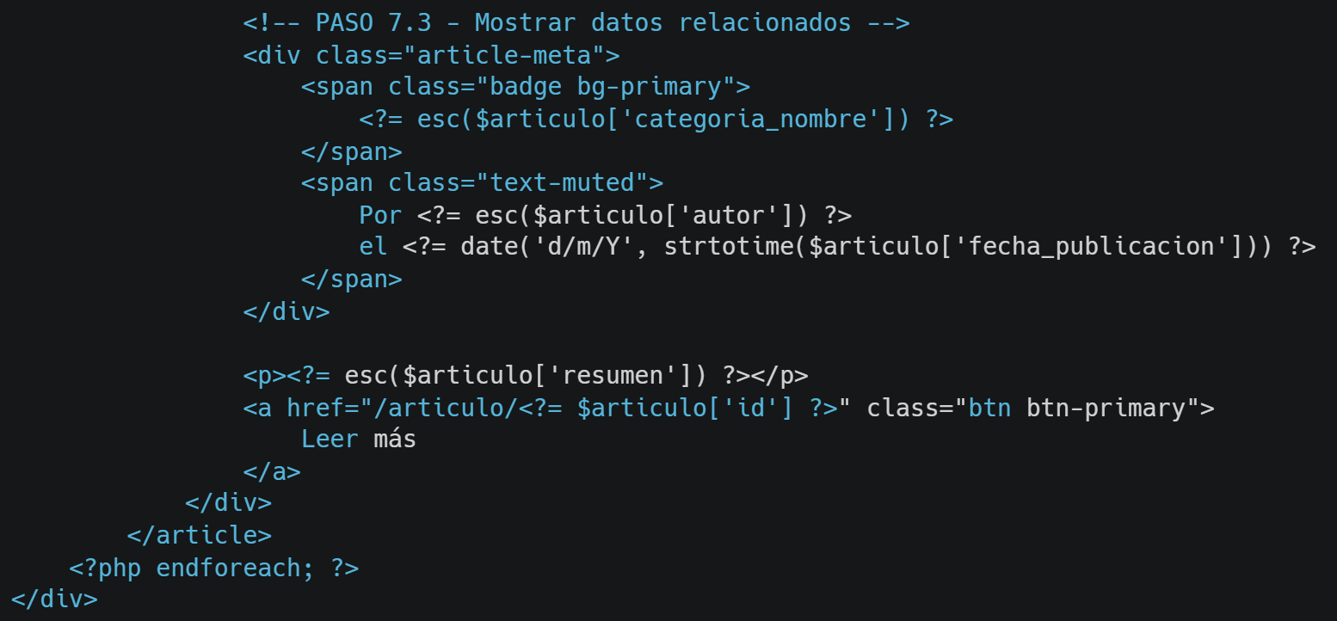
Buenas prácticas mostradas:
Uso de esc() para prevenir XSS
Formateo de fechas con date()
Clases de Bootstrap para responsividad
URLs amigables

Slide 17
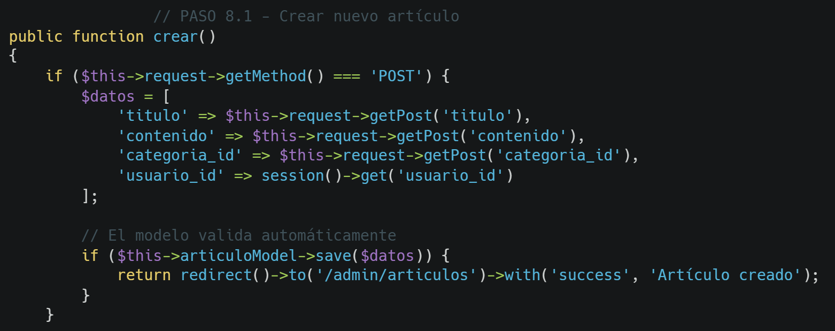
PASO 8 - Implementación Completa del CRUD (OPERACIONES ADMIN)
Ejemplo de AdminArticulosController:

Slide 18
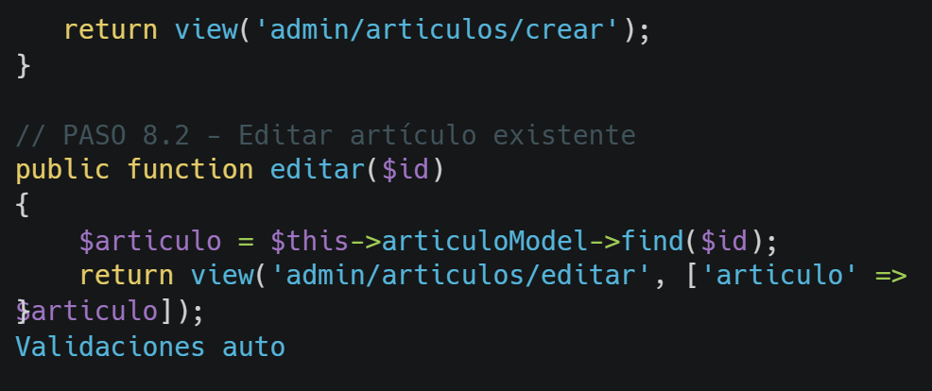
Validaciones automáticas del modelo en acción

Slide 19
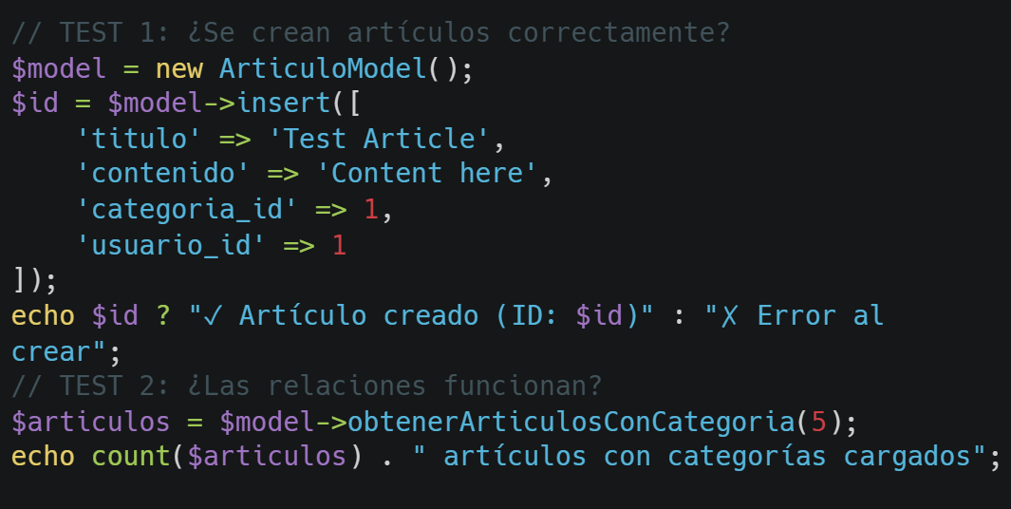
Pruebas y Validación (CHECKLIST TÉCNICO)
Checklist de cumplimiento:
4 modelos implementados (Articulo, Categoria, Usuario, Contacto)
Relaciones 1:N funcionando
Validaciones automáticas activas
CRUD completo operativo
Diseño responsivo mantenido
Arquitectura MVC intacta

Slide 20
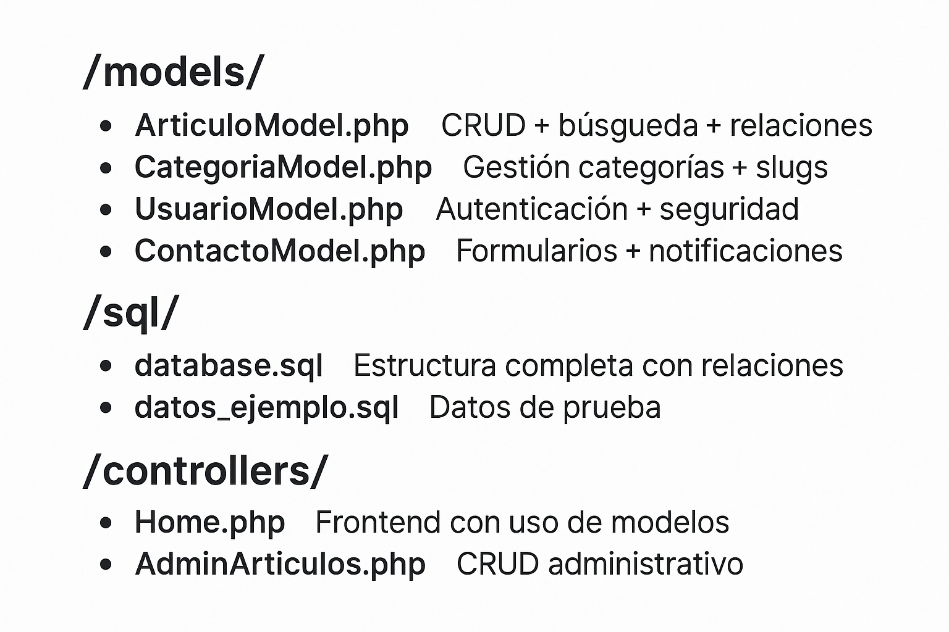
Descargas y Recursos (MATERIAL PRÁCTICO)
Archivos incluidos en el tutorial:

Slide 21
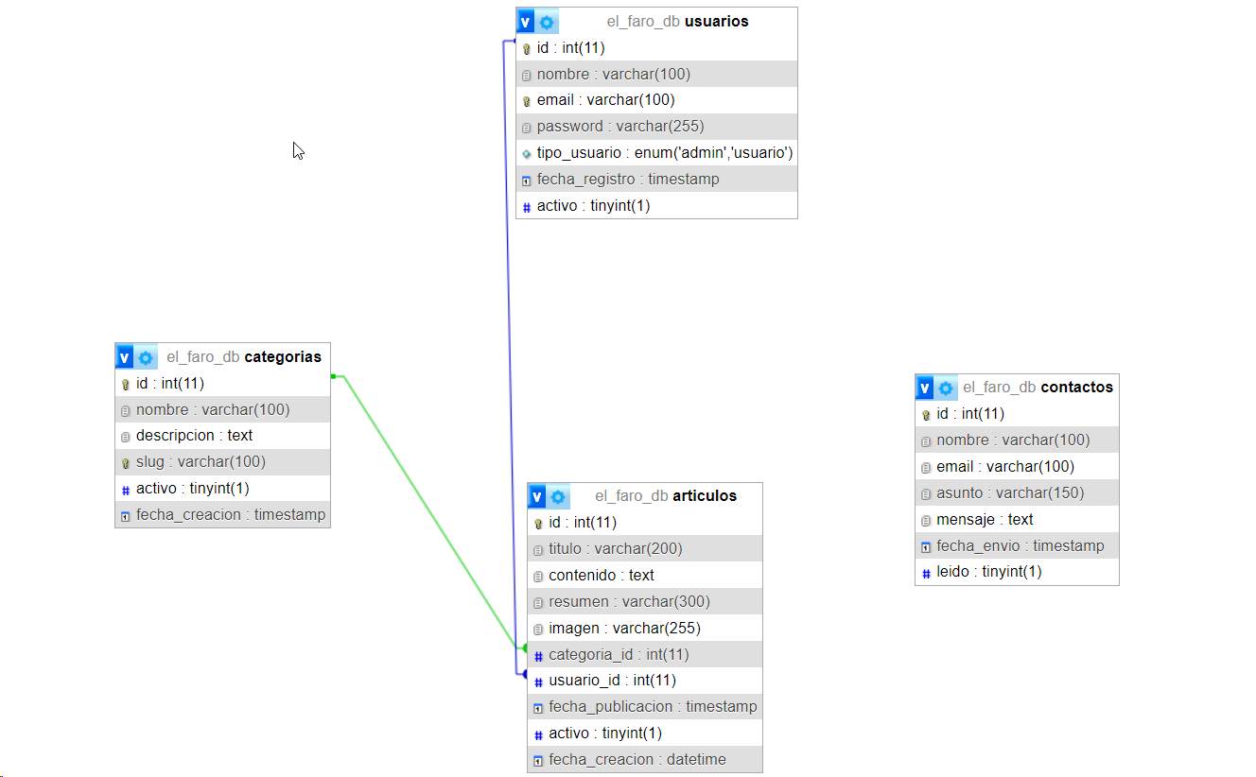
Anexos (1)

Slide 22
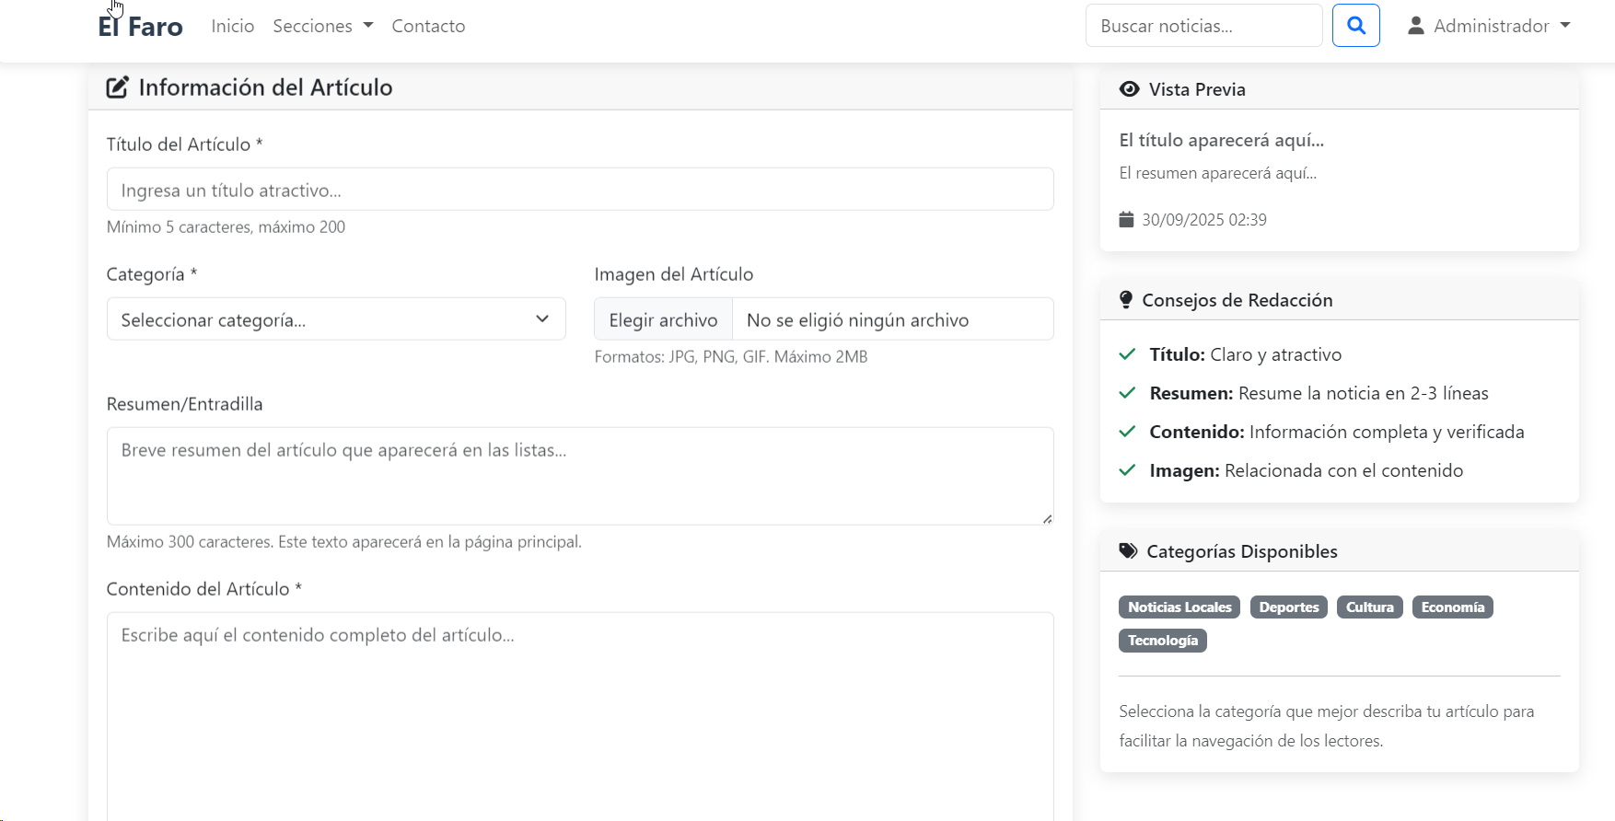
Anexos (2)

Slide 23
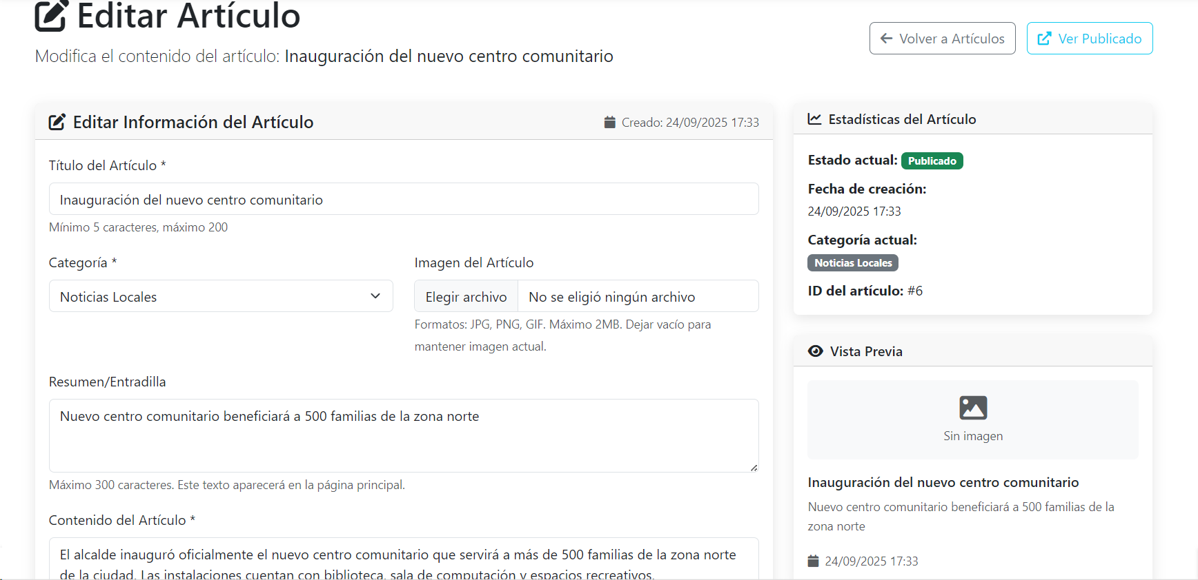
Anexos (3)

Slide 24
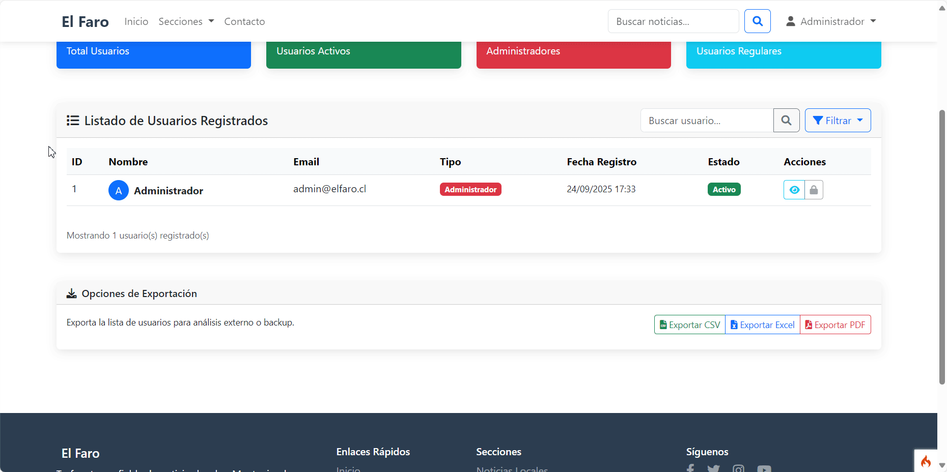
Anexos (4)

Slide 25
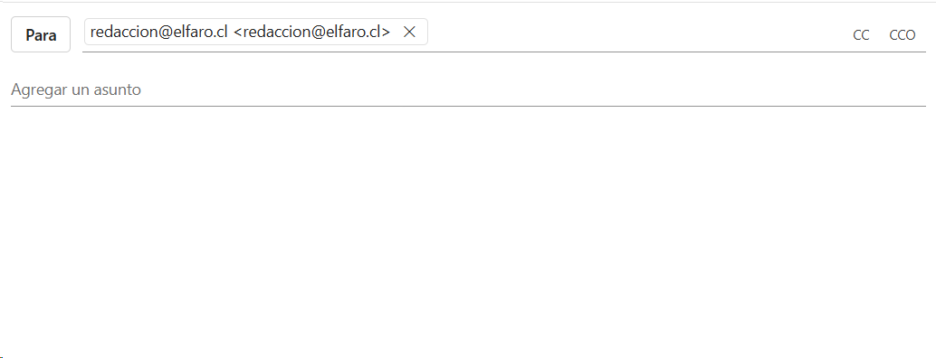
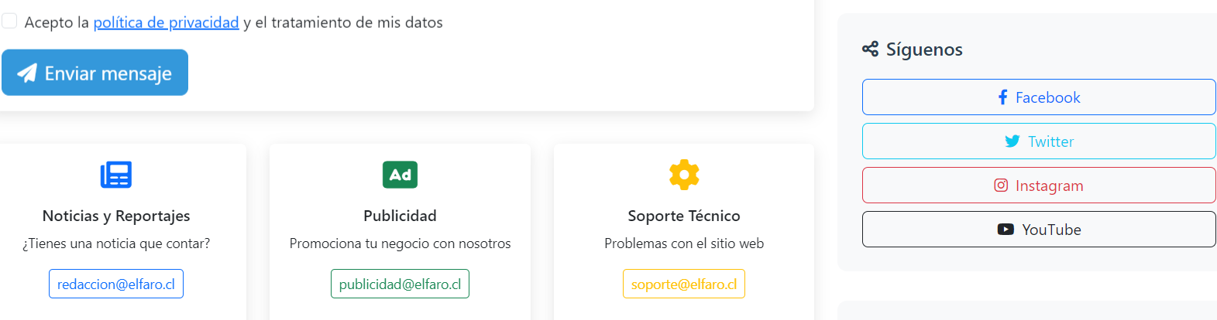
Anexos (5)

Slide 26
BIBLIOGRAFÍA
BIBLIOGRAFÍA
- CodeIgniter 4 User Guide - Models (2024) https://codeigniter.com/user_guide/models/ - Material didáctico Semana 7 - Bases de Datos MVC AIEP Educación Online (2025) - MySQL Documentation - Foreign Keys https://dev.mysql.com/doc/ - Carbon - Beautiful code snippets https://carbon.now.sh

Slide 27
URL DE ACCESO
[ACCESO AL SITIO WEB]
ACCESO AL SITIO WEB: • http://localhost/elfaro/public
Credenciales de prueba: Usuario: admin@elfaro.cl Contraseña: [admin123]

